Slide 1
Plugin de geoprocessamento
Programação aplicada à engenharia cartográfica
Prof. Dr. Maurício Carvalho Mathias de Paulo
Prof. Me. Raphael Luiz França Greco
Rio de Janeiro-RJ, 2025

Slide 2
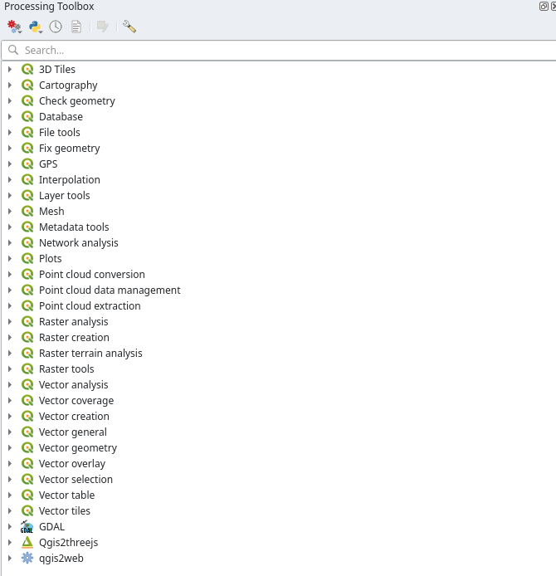
Objetivos
Ilustrar operações de geoprocessamento em dados matriciais e vetoriais.
Exemplo: Ferramentas de geoprocessamento no QGIS (processing toolbox).

Slide 3
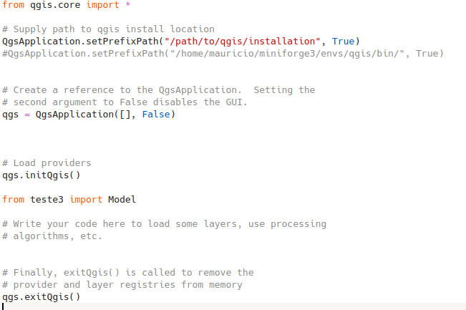
Executando algoritmos pelo console
https://docs.qgis.org/3.40/en/docs/user_manual/processing/console.html

Slide 4
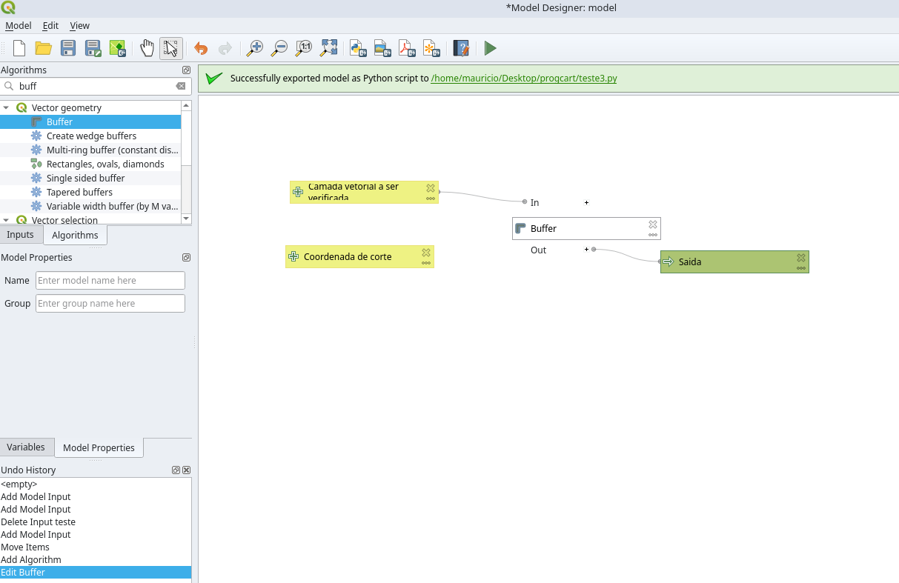
Construindo um script de geoprocessamento usando o Model Builder como base
No model builder
Criar um modelo as entradas do seu plugin
Inserir alguns processos que você já sabe que vai usar
Exportar para python
Model – Export – Export as python script

Slide 5
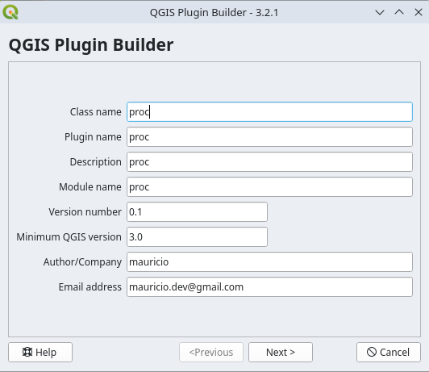
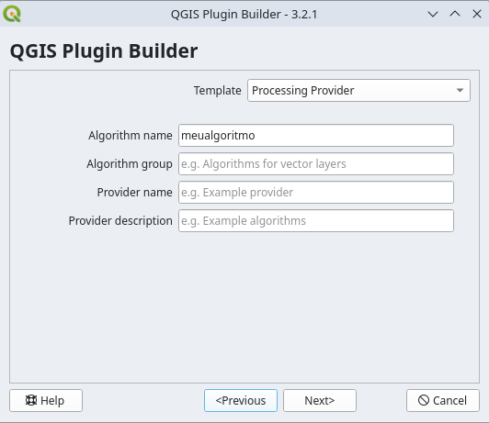
Plugin builder
Criar o plugin do tipo Processing Provider.
Copiar para a pasta de plugins do QGIS e ativar (no Instalador de plugins)

Slide 6
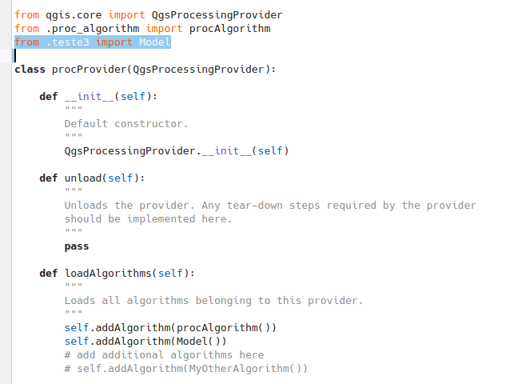
Adicionar o script ao plugin
Copiar o arquivo exportado pelo modeler para a pasta do plugin
Adicionar o import do arquivo Ex.:

Slide 7
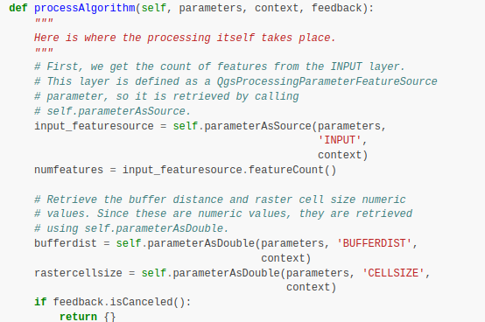
Acessando as feições no processing
IMPORTANTE: https://docs.qgis.org/3.40/en/docs/user_manual/processing/scripts.html
Leitura interessante: https://qgis-tuts-wu.readthedocs.io/en/latest/land_degradation_development/scripts/rasterizing.html

Slide 8
Entradas e saídas
QgsProcessingParameterRasterLayer
QgsProcessingParameterVectorLayer
QgsProcessingNumberParameterType.Double
QgsProcessingOutputNumber
QgsProcessingOutputVectorLayer
QgsProcessingOutputRasterLayer
https://docs.qgis.org/3.40/en/docs/user_manual/processing/parameters.html

Slide 9
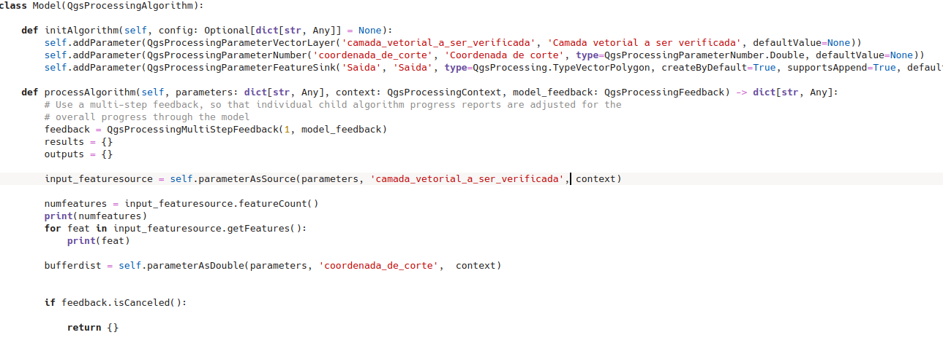
Acessando as feições do VectorLayer
input_featuresource = self.parameterAsSource(parameters, 'camada_vetorial_a_ser_verificada', context)
for feat in input_featuresource.getFeatures():
print(feat)

